Slide 1
高雄醫學大學學生事務處 OFFICE OF STUDENT AFFAIRS, KAOHSIUING MEDICAL UNIVERSITY
106學年度第一學期全校導師會議
學務工作報告
報告人：羅怡卿 學務長
彭武德 心輔組組長
106.09.11

Slide 2
本校導師制實施辦法（1060424）新規定
第二條
  凡本校講師以上之專任教師均有義務擔任導師。
  一般導師人數不足時，得經所屬單位主管聘任本校臨床教師擔任導師。
  大學部各系以班為單位，學生每十八人聘任一般導師一人。
  碩博班、學位學程及二年制在職專班，學生每十八人聘任一般導師一人。
  導師人選由系主任聘任。

Slide 3
建立導師生溝通管道，安排互動機會
「導師生聚會」
安排心理師至貴班進行兩性交往、自我探索、生涯規劃等活動，歡迎申請。
「創新導師生會談活動」
每學期初公告申請，補助講師費、講義費、及便當等，歡迎申請。
「班級輔導／職涯輔導」
請安排，並填寫導生會談紀錄 T.4.06.導生訪談紀錄表維護，每人每學期至少一次。
網路連繫
面對面溝通
FB, LINE, IG, email, 簡訊．．．
辦公室時間、聚餐、上課之餘、課外活動….

Slide 4
發現學生有特殊需求，請轉介或通報，並做後續追蹤關懷
學生有自傷或傷人“想法”
  一問二應三轉介→心輔組 T.4.41.填寫個案輔導轉介單
學生有自傷或傷人“行為”
  立即通報校安專線3220809
疑似性平事件
  務必24小時內通報本校性平會防治小組／學務處／校安專線，切勿私下和解，注意保密
親密情人暴力
  16歲以上未同居之親密伴侶，自105年2月起可申請保護令《家庭暴力防治法「恐怖情人」條款》

Slide 5
各學院資源教室學生的障別分佈(106.09)
學院 特教類別 | 醫學院 | 口腔醫 學院 | 護理 學院 | 健康科 學院 | 人文社會科學院 | 生命科 學院 | 總計
肢體障礙 | 2 | 1 | 1 | 1 | 4 | 1 | 10
學習障礙 | 1 | 0 | 0 | 1 | 0 | 0 | 2
聽覺障礙 | 1 | 0 | 0 | 2 | 0 | 1 | 4
身體病弱 | 2 | 1 | 0 | 5 | 3 | 0 | 11
情緒行為障礙 | 0 | 0 | 0 | 1 | 0 | 1 | 2
多重障礙 | 0 | 0 | 0 | 1 | 1 | 0 | 2
自閉症 | 2 | 0 | 1 | 3 | 1 | 0 | 7
總計 | 8 | 2 | 2 | 14 | 10 | 3 | 39

Slide 6
學務處資源教室-服務項目
提報特殊教育需求鑑定
生活協助
  特殊住宿需求申請、交通費補助、輔具借用、教育部獎補助金申請
學習協助
  課業輔導、考試與修課調整、協助同學
考試調整
  延長考試時間、獨立考場、放大試卷字體、作答方式調整
修課調整
  課程與評量彈性調整
提供身心障礙學生工讀機會

Slide 7
106－1 導師輔導知能研習
歡迎導師、書院導師及社團輔導老師踴躍參加
106年 09月28日（四）12：00～14：00
106年 10月30日(一)12:00-14:00
106年 11月10日(五)12:00-14:00
106/10/21(六)8:00-22(日)19:00
「同志學生出櫃前與後~了解、關懷與陪伴」 顏正芳醫師
「危機個案處理與自殺防治」陳清文心理師
「教師在學校輔導工作之角色與可能的困境-如何展開互動與陪伴」張莉莉老師
106年度導師輔導與專業發展研習 地點：日月潭青年活動中心

Slide 8
學生團體平安保險
106-107學年度由遠雄人壽保險股份有限公司承辦。
全年新台幣680元(其中政府補助100元，學生自繳580元，分上下兩學期繳納，於每學期註冊時各自繳上學期290元，下學期290元)
保險生效日期：以學年度為保險年度，每學年8月1日起至第2年7月31日止。
申請期限：自事故發生起二年內需提出申請。
已投保其他人壽保險，仍可以申請「學生團體平安保險」理賠給付，即使個人保險與學生保險兩者皆為同一家亦可。
提醒同學記得跟醫療院所申請數份診斷書與收據等證明，以利向不同保險公司申請理賠。

Slide 9
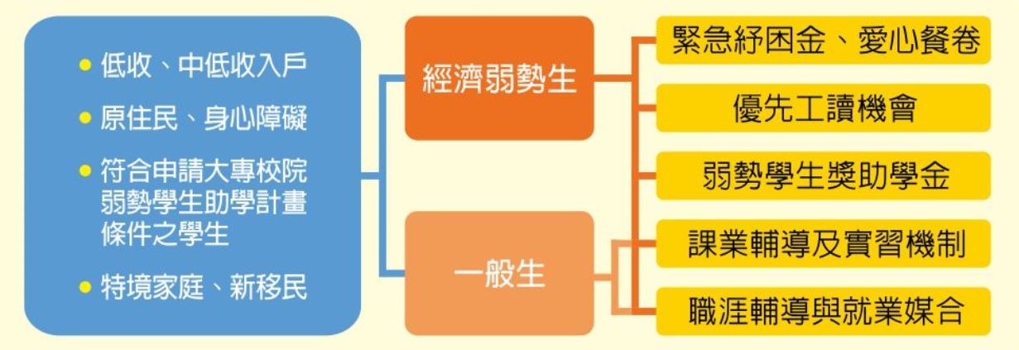
高醫大起飛計畫執行方案圖

Slide 10
高醫大起飛計畫弱勢學生輔導現況
身心協助
輔導弱勢學生心理諮商：輔導人數共151人
學習協助
擔任學習助理或課輔助理人數共109人
就業協助
辦理各項生職涯活動（包含職涯成長團體、校友經驗分享座談會、企業徵才說明會、職涯學堂等）：共辦理17場，參與人數共547人
生活協助
提供工讀機會104學年度提供42名工讀職缺；105學年度提供60名工讀職缺
夢想協助
參與海外實習及國際會議人次共22人
環境協助
安排教師或退休教師課後輔導/證照考試輔導共開設43門課程
社工師主動關懷：個別化需求評估人次共77人
補助專業技能證照共74人
鼓勵弱勢生參與創業學習社團參與人數130人
獎助學金、愛心餐券、緊急紓困金
培養弱勢學生社會回饋及服務學習之精神：偏鄉服務學習活動辦理2場，參與人次共95人；辦理課外活動研習營4場，參與人次共114人
社團證照共補助39人
提供教材借用，共12個系所申請

Slide 11
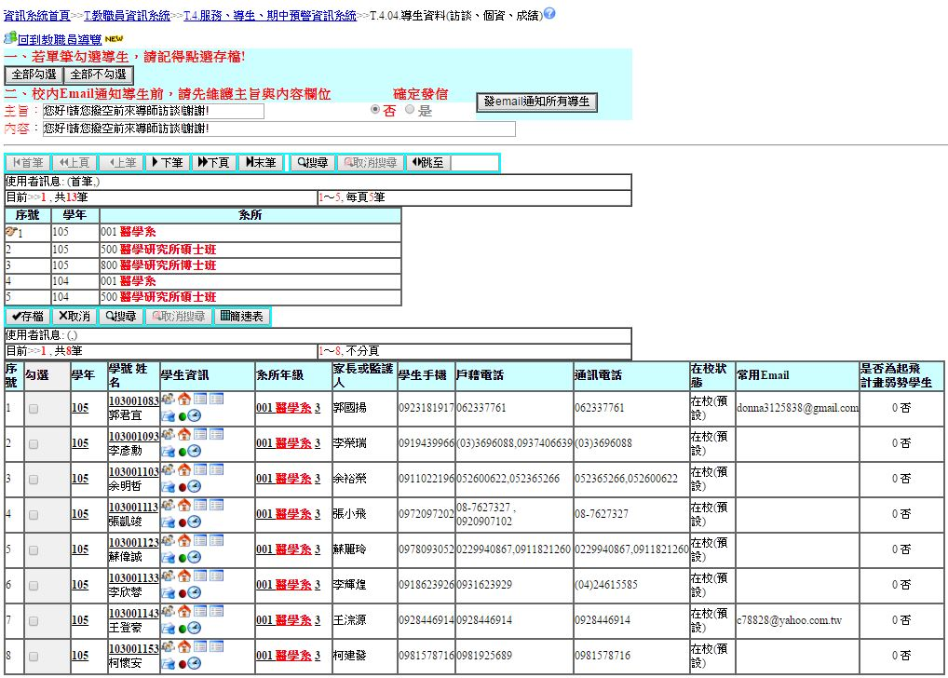
T.4.04導生資料
(訪談、個資、成績)

Slide 12




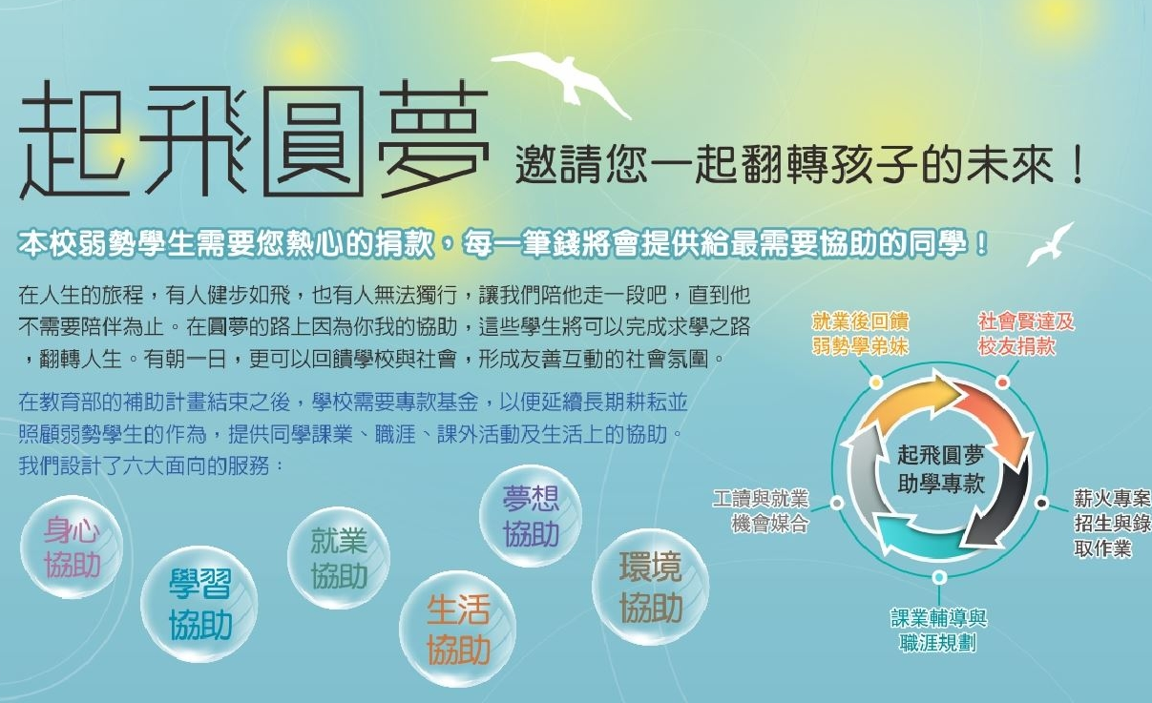








Slide 13
106-1學年度 獎助學金申請期程
項目 | 辦理期程
原住民學生助學金申請 | 106年9月1日至9月22日
清寒優秀研究生助學金 | 106年9月1日至9月22日
清寒及身心障礙優秀學生助學金 | 106年9月1日至9月22日
弱勢學生助學金 | 106年9月1日至10月20日

Slide 14
學務處輔導資源簡介
學院 | 學安人員 | 心理師
醫學院 | 黃建嘉、郭添漢 | 胡智淵、鄧心怡
口腔醫學院 | 程言美 | 陳怡璇
藥學院 | 劉治強 | 陳彥慈
護理學院 | 簡皇娟 | 陳怡璇
生命科學院 | 王繼國 | 陳俊任
健康科學院 | 劉秦豪 | 陳俊任
人文社會科學院 | 王占魁 | 陳彥慈

Slide 15
學務處輔導資源簡介
業務 | 承辦人員
資源教室 | 陳怡珊輔導老師 王鈺雯輔導老師
僑陸生輔導 | 王繼國生活輔導老師 陳彥慈心理師
境外生輔導 | 吳珮琦輔導員 胡智淵心理師
性平業務 | 李嘉苹小姐
弱勢學生輔導 (起飛計畫窗口) | 吳昱儀小姐
書院業務 | 陳熠醺小姐 黃凡瑜小姐

Slide 16
學務處輔導資源簡介
職涯輔導、起飛計畫(升學/就業)
(職涯發展組2280)
校園安全
(校安中心07-3220809)
申請愛心餐券
(生活輔導組2114)
受傷或身體不適
(衛生保健組2117)
我想工讀
(生活輔導組2114)
社團事宜
(課外活動組2114)
學務處
學生問題諮詢/轉介
(心理及諮商輔導組2121)
學校宿舍事宜
(生活輔導組2114)
性平業務
(學務處性平窗口2114)
申請獎助學金、就學貸款
(生活輔導組2114)
導師業務
(心理及諮商輔導組2121)

Slide 17
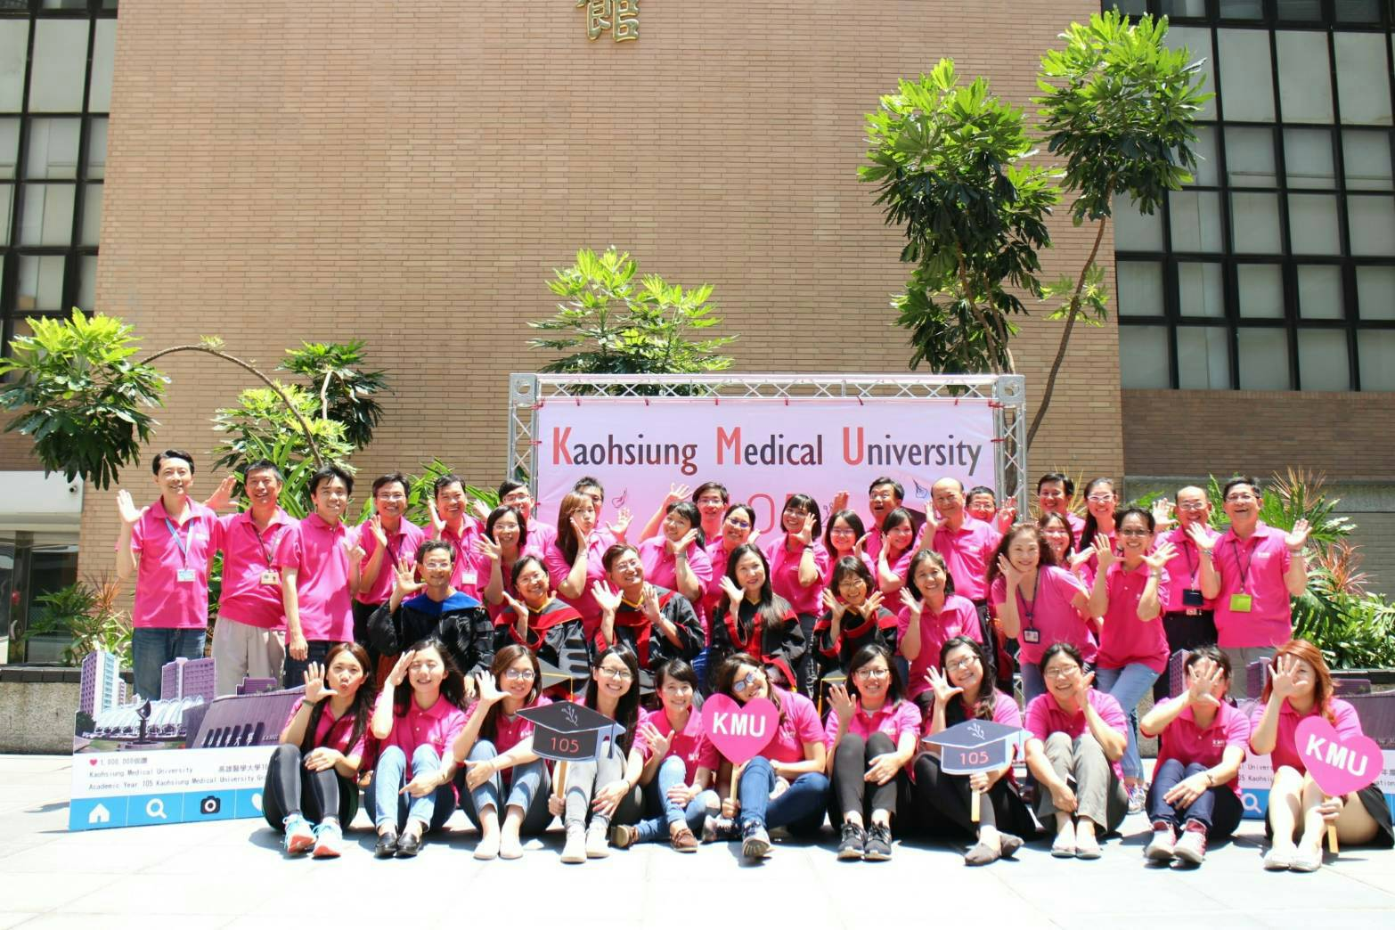
感謝聆聽!學務處祝您順心愉快！
高雄醫學大學學生事務處
OFFICE OF STUDENT AFFAIRS, KAOHSIUING MEDICAL UNIVERSITY

